Slide 1

МБДОУ «Билингвальный детский сад №155 компенсирующего вида»
Советского района
21 февраля –Международный день родного языка.
Родной язык для нас бесценен.
На языке мы думаем, взаимодействуем друг с другом.
В эти дни наши воспитанники
Участвуют в мероприятиях ,посвящённому этому празднику.

Slide 2
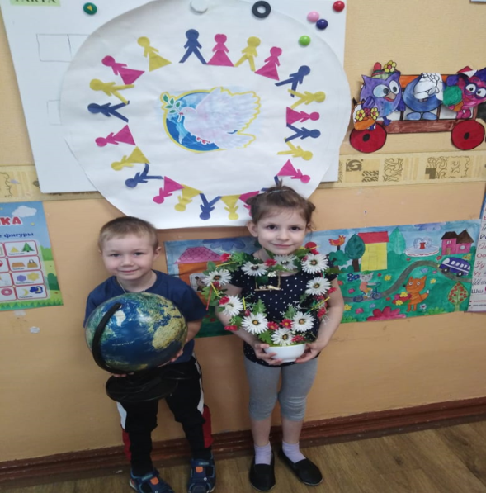
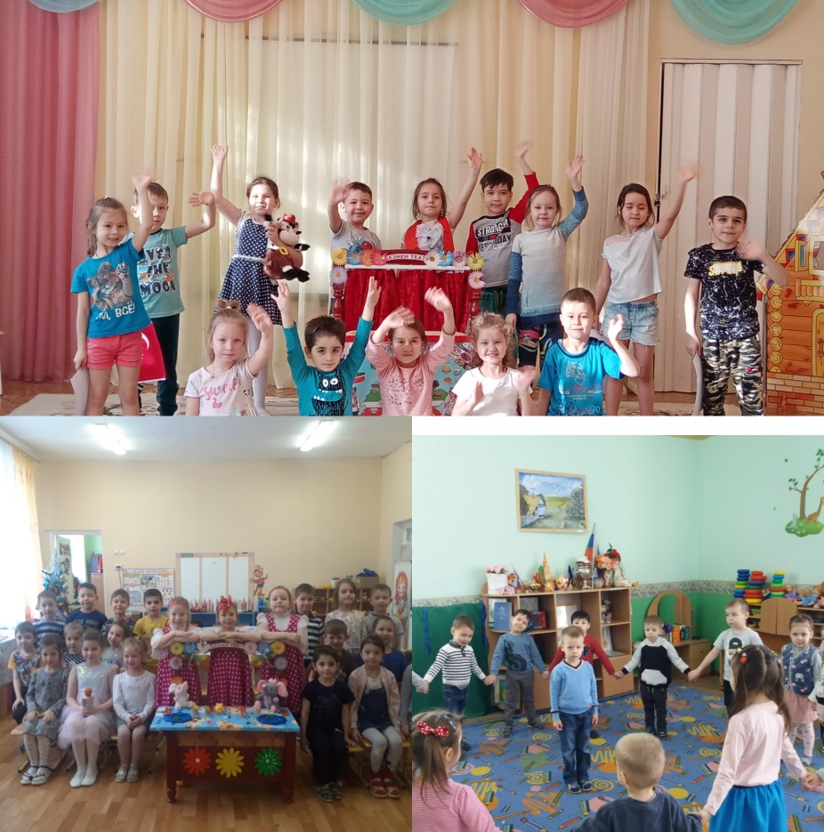
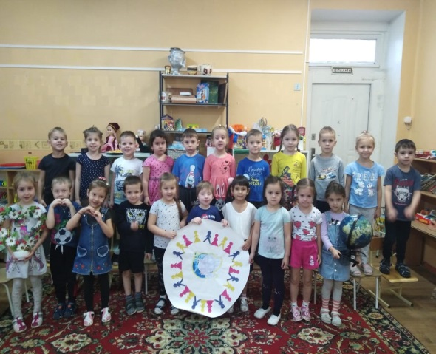
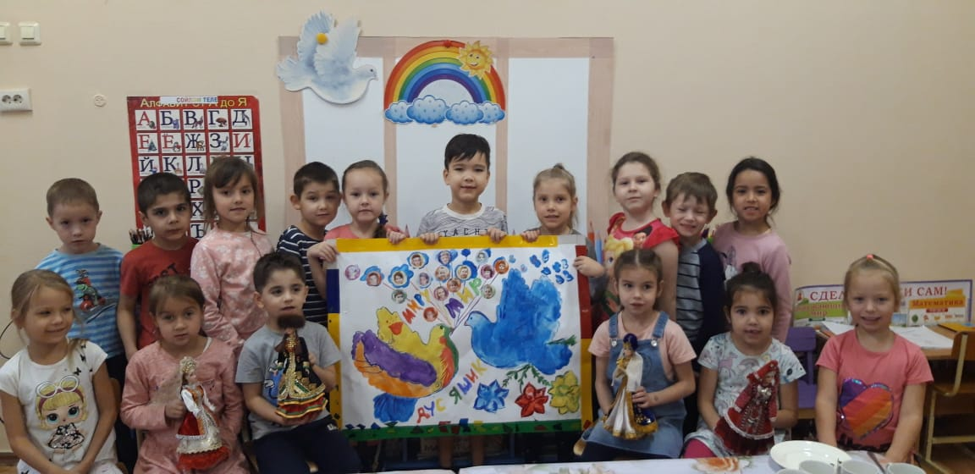
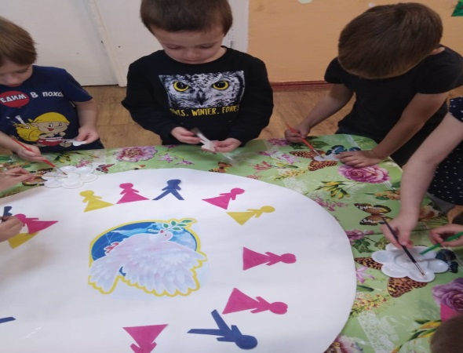
Мероприятия приуроченные к
«Международному дню родного языка»
МБДОУ «Билингвальный детский сад №155
компенсирующего вида»
Совтского района г.Казани
информация

